Slide 1


SEMICOLON - GAME
강의 : 김정찬 | 제작 : 함승호

Slide 2



Ghost Runner
우리가 도와줄게 !!

Slide 3
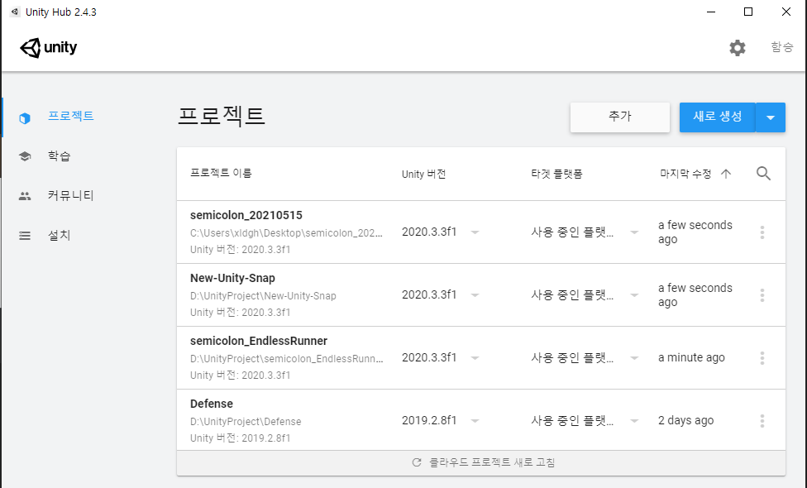
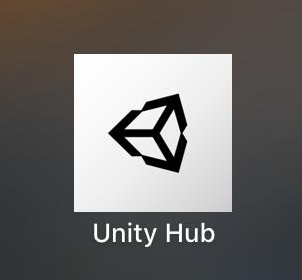
유니티엔진을 켜보자

Slide 4
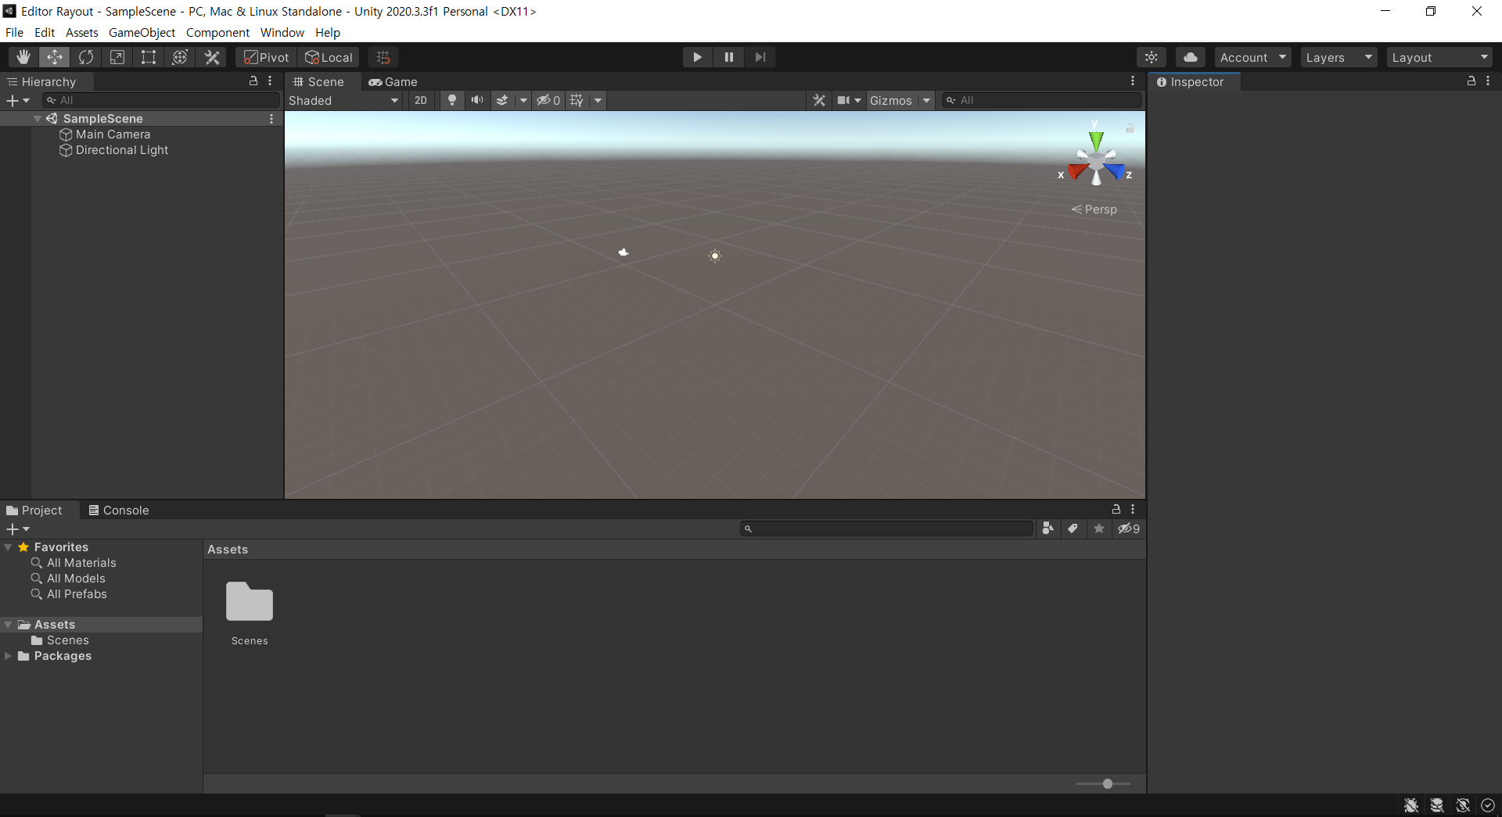
에디터 레이아웃

Slide 5
에디터 레이아웃 – Scene(씬)
게임을 꾸미기 위해 소품이나 배경 건물 등을 배치하는데 사용된다

Slide 6
에디터 레이아웃 – Hierachy(하이어라키)
씬 에 배치되어 있는 오브젝트들을 보여준다

Slide 7
에디터 레이아웃 – Project(프로젝트)
현재 프로젝트에 포함된 에셋(Asset) 을 보여준다

Slide 8
에디터 레이아웃 – Inspector(인스펙터)
하이어라키나 프로젝트의 오브젝트르 선택하면 그것에 대한 자세한 정보를 보여준다

Slide 9
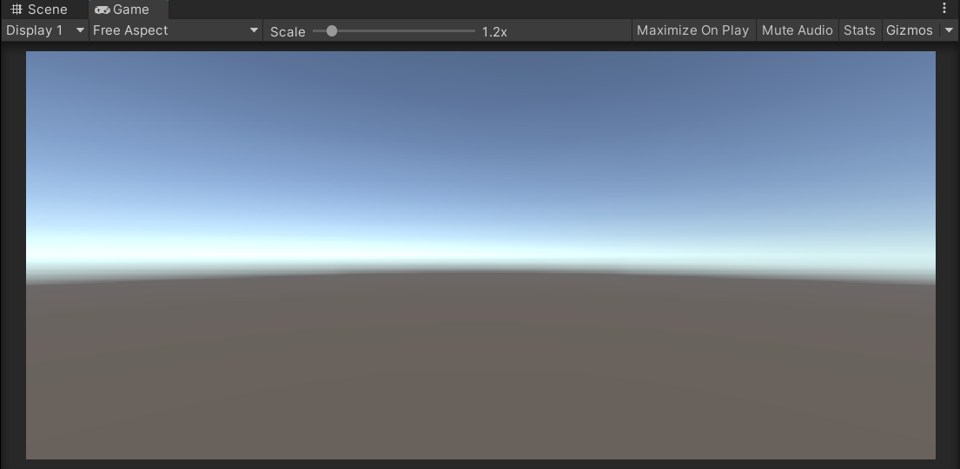
에디터 레이아웃 – Game(게임)
카메라가 보여주는 것만을 보여준다. [ 실제 게임에서 보게 될 장면 ]

Slide 10
스크립트
게임의 규칙
오브젝트들의 상호작용
C#

Slide 11
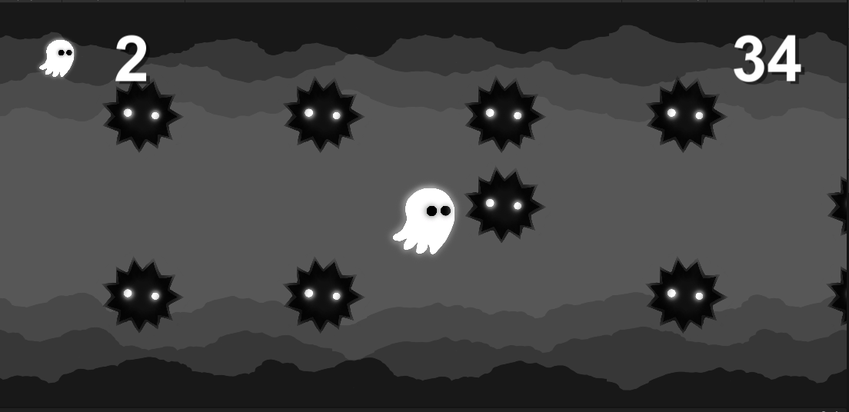
스크립트가 하는 일
#
Background
배경을 이동시키는 역할

Slide 12
스크립트가 하는 일
#
Character
캐릭터의 정보를 가지고 있다

Slide 13
게임을 만들어 봅시다
직접 게임을 만들어보는 실습시간입니다
어렵거나 질문이 있다면 강의자나 도우미들에게 말해주세요 😉
모르는게 당연해~
겁내지 말고 질문하기!

Slide 14
수고하셨습니다.
수고하셨습니다.

